Slide 1
ΝΕΑ ΨΗΦΙΑΚΗ ΠΛΑΤΦΟΡΜΑ ΥΠΟΒΟΛΗΣ ΚΑΤΑΓΓΕΛΙΩΝ
ΓΙΑ ΠΑΡΑΒΑΣΕΙΣ ΤΗΣ ΚΑΤΑΝΑΛΩΤΙΚΗΣ ΝΟΜΟΘΕΣΙΑΣ ΚΑΙ ΤΩΝ ΚΑΝΟΝΩΝ ΛΕΙΤΟΥΡΓΙΑΣ ΤΟΥ ΕΜΠΟΡΙΟΥ

Slide 3
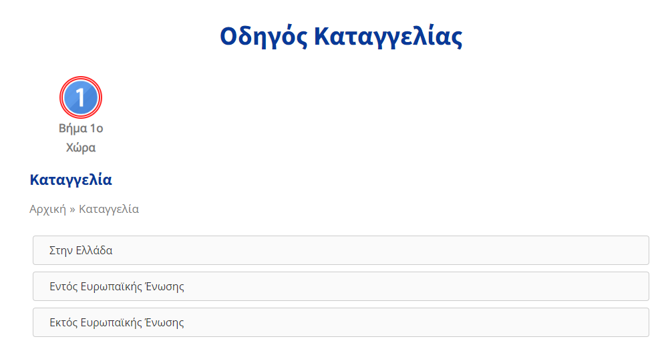

Slide 4
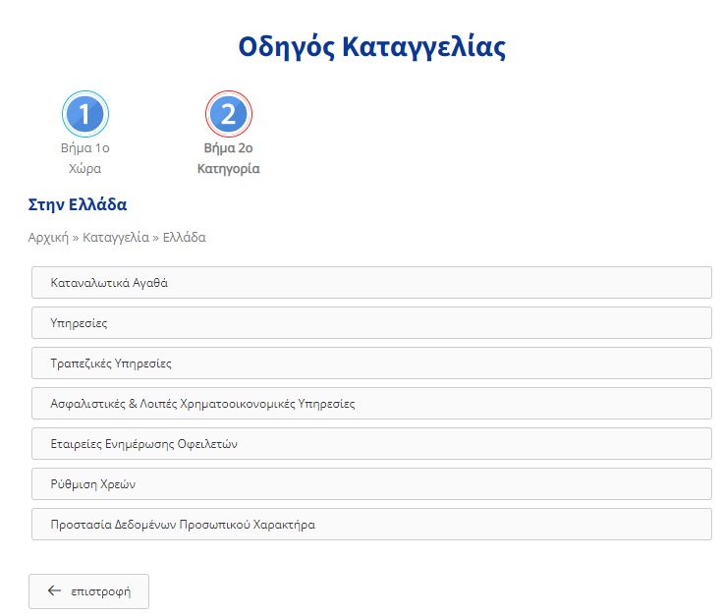

Slide 5
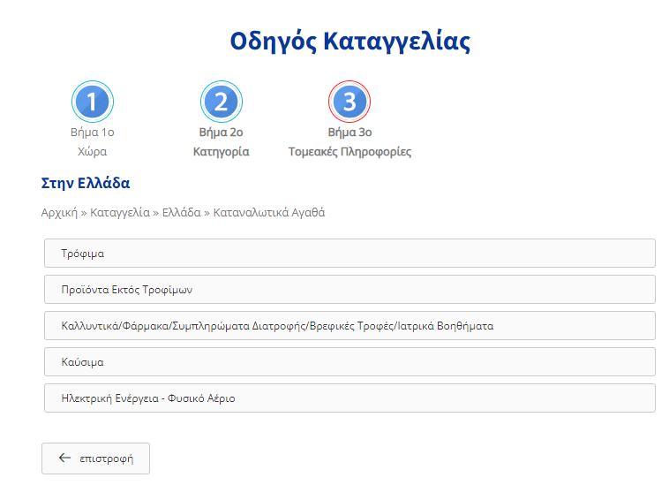

Slide 6
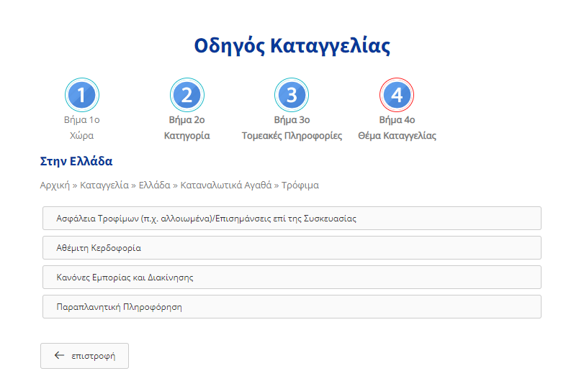

Slide 7
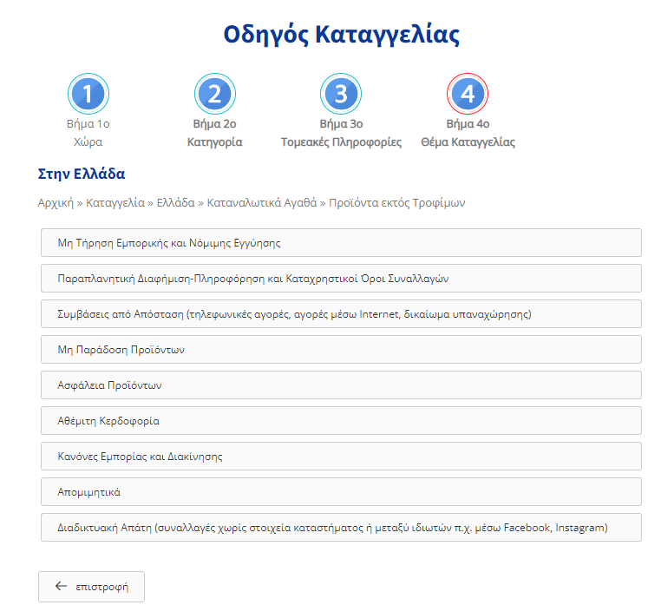

Slide 8
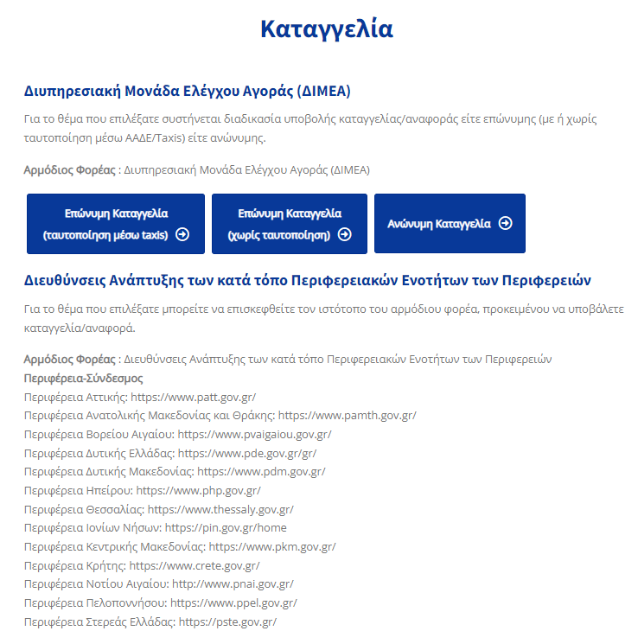

Slide 9
ΒΑΣΙΚΑ ΣΤΟΙΧΕΙΑ
7 κατηγορίες παραβάσεων κατά των συμφερόντων του καταναλωτή
62 διαφορετικά είδη καταγγελιών
Δυνατότητα για υποβολή επώνυμων και ανώνυμων καταγγελιών σε 24 διαφορετικούς ελεγκτικούς μηχανισμούς

Slide 10
ΦΟΡΕΙΣ ΕΛΕΓΧΟΥ ΚΑΙ ΕΠΟΠΤΕΙΑΣ
ΔΙΜΕΑ
ΓΕΝΙΚΗ ΓΡΑΜΜΑΤΕΙΑ ΕΜΠΟΡΙΟΥ ΚΑΙ ΠΡΟΣΤΑΣΙΑΣ ΚΑΤΑΝΑΛΩΤΗ (Δ/ΝΣΗ ΠΡΟΣΤΑΣΙΑΣ ΚΑΤΑΝΑΛΩΤΗ)
ΡΥΘΜΙΣΤΙΚΗ ΑΡΧΗ ΕΝΕΡΓΕΙΑΣ
ΓΕΝΙΚΗ ΓΡΑΜΜΑΤΕΙΑ ΒΙΟΜΗΧΑΝΙΑΣ
ΕΟΦ
ΕΦΕΤ
ΔΙΩΞΗ ΗΛΕΚΤΡΟΝΙΚΟΥ ΕΓΚΛΗΜΑΤΟΣ
ΥΠΟΥΡΓΕΙΟ ΕΝΕΡΓΕΙΑΣ
ΑΡΧΗ ΠΡΟΣΤΑΣΙΑΣ ΠΡΟΣΩΠΙΚΩΝ ΔΕΔΟΜΕΝΩΝ
ΕΙΔΙΚΗ ΓΡΑΜΜΑΤΕΙΑ ΙΔΙΩΤΙΚΟΥ ΧΡΕΟΥΣ
ΤΡΑΠΕΖΑ ΤΗΣ ΕΛΛΑΔΟΣ
13 ΠΕΡΙΦΕΡΕΙΕΣ ΤΗΣ ΧΩΡΑΣ – ΔΙΕΥΘΥΝΣΕΙΣ ΑΝΑΠΤΥΞΗΣ

Slide 11
KΩΔΙΚΑΣ ΔΕΟΝΤΟΛΟΓΙΑΣ / ΠΡΑΚΤΙΚΟΣ ΟΔΗΓΟΣ
ΓΙΑ ΤΗΝ ΠΑΡΟΥΣΙΑΣΗ ΠΡΑΓΜΑΤΙΚΩΝ ΕΚΠΤΩΣΕΩΝ
ΣΤΟΥΣ ΚΑΤΑΝΑΛΩΤΕΣ

Slide 12
Η ΠΑΡ. 2^{Α} ΤΟΥ ΑΡΘΡΟΥ 15 ΤΟΥ Ν. 4177/2013 (ΤΡΟΠ. 4933/2022)
Σε κάθε ανακοίνωση περί μείωσης τιμής υποδεικνύεται η προγενέστερη τιμή που εφάρμοζε ο έμπορος για καθορισμένο χρονικό διάστημα πριν από την εφαρμογή της μείωσης της τιμής. Ως προγενέστερη τιμή νοείται η χαμηλότερη τιμή που εφάρμοσε ο έμπορος κατά τη διάρκεια χρονικού διαστήματος όχι συντομότερο των τριάντα (30) ημερών πριν από την εφαρμογή της μείωσης της τιμής. Όταν το προϊόν κυκλοφορεί στην αγορά για λιγότερο από τριάντα (30) ημέρες, ως προγενέστερη τιμή νοείται η χαμηλότερη τιμή που εφάρμοσε ο έμπορος κατά τη διάρκεια χρονικού διαστήματος δέκα (10) ημερών πριν από την εφαρμογή της μείωσης της τιμής. Όταν η μείωση της τιμής αυξάνεται προοδευτικά, ως προγενέστερη τιμή νοείται η τιμή χωρίς τη μείωση της τιμής πριν από την πρώτη εφαρμογή της μείωσης της τιμής.

Slide 13
ΤΙ ΕΙΝΑΙ ΑΝΑΚΟΙΝΩΣΗ ΜΕΙΩΣΗΣ ΤΙΜΗΣ
Εκπτώσεις
Προσφορές
Προσφορές BLACK FRIDAY, CYBER MONDAY κ.ο.κ.

Slide 14
ΤΙ ΔΕΝ ΕΙΝΑΙ ΑΝΑΚΟΙΝΩΣΗ ΜΕΙΩΣΗΣ ΤΙΜΗΣ
Γενικοί ισχυρισμοί εμπορικής προώθησης που συγκρίνουν την τιμή του πωλητή με την τιμή άλλων πωλητών.
Προγράμματα επιβράβευσης πελατών και εξατομικευμένες μειώσεις τιμών.
Προσφορές της μορφής «1 + 1 δώρο» ή «δύο στην τιμή του ενός» κ.ο.κ.

Slide 16
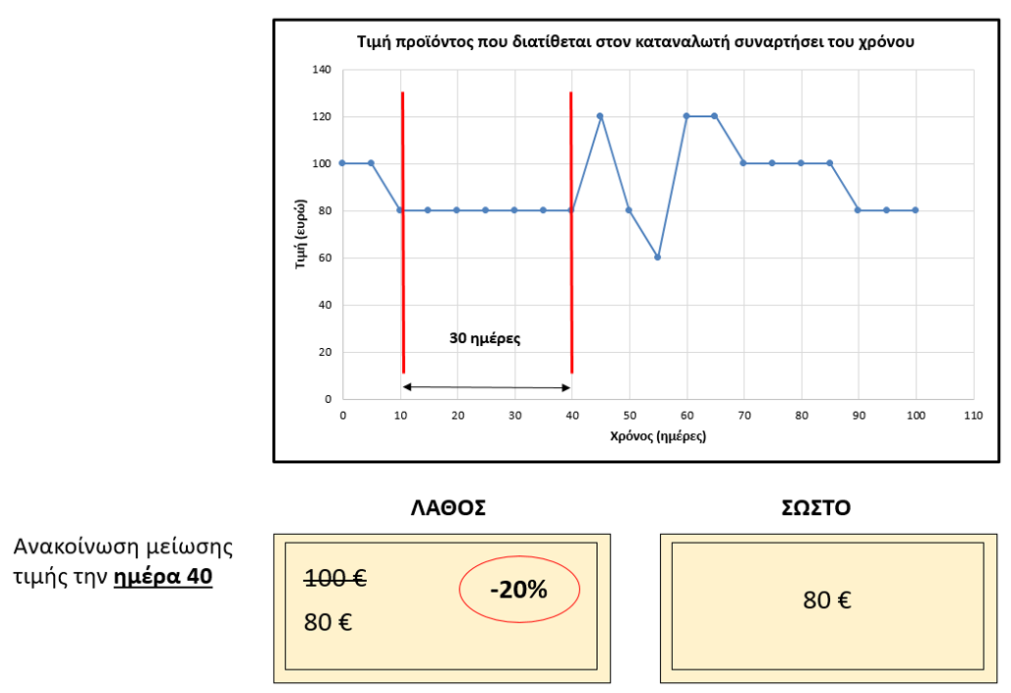

Slide 17
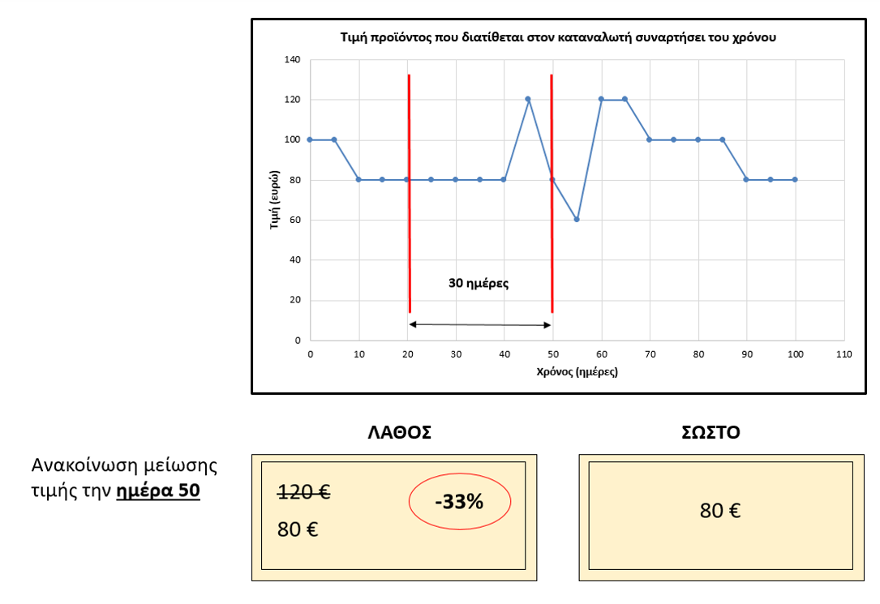

Slide 18
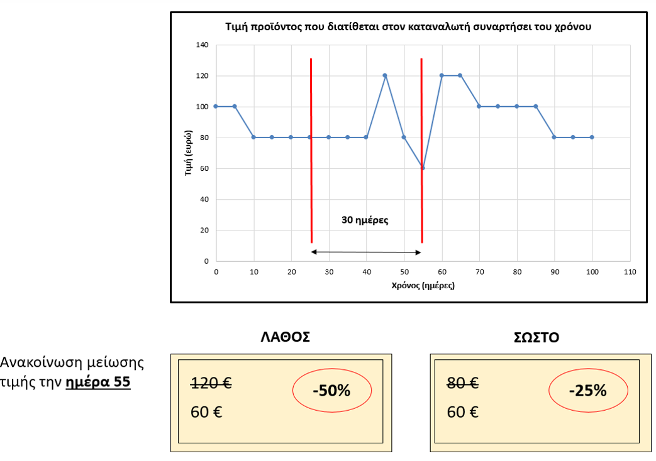

Slide 19
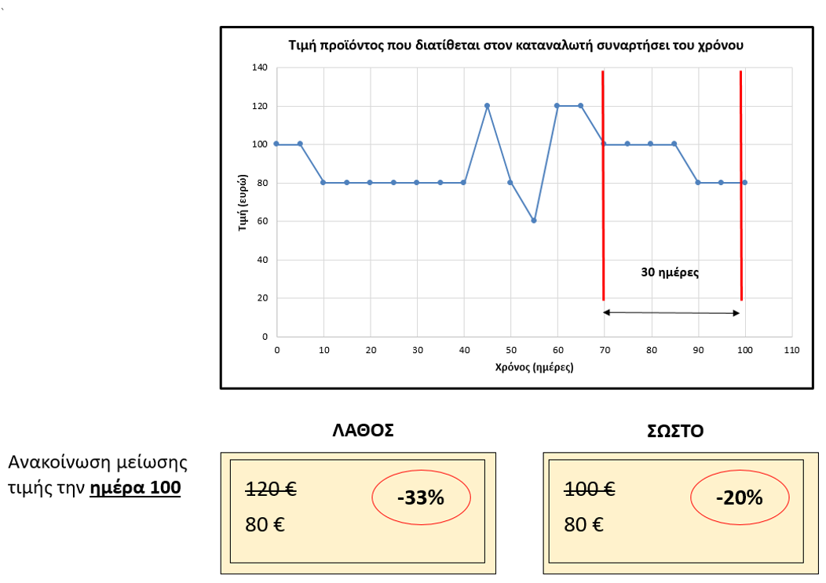

Slide 20
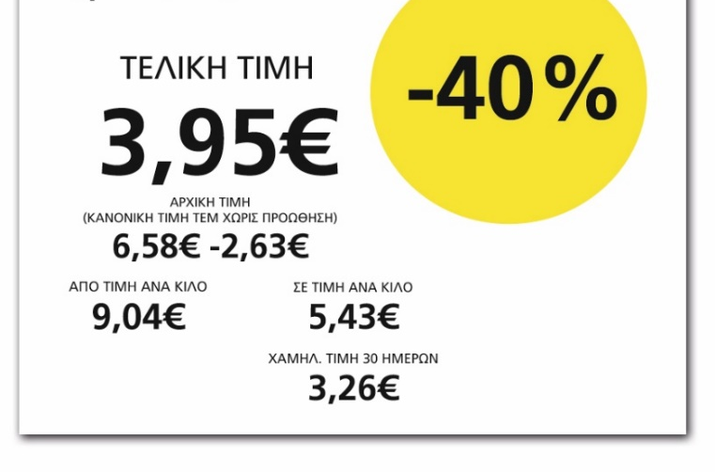

Slide 21
